Slide 1
Järvi-suomi

Slide 2
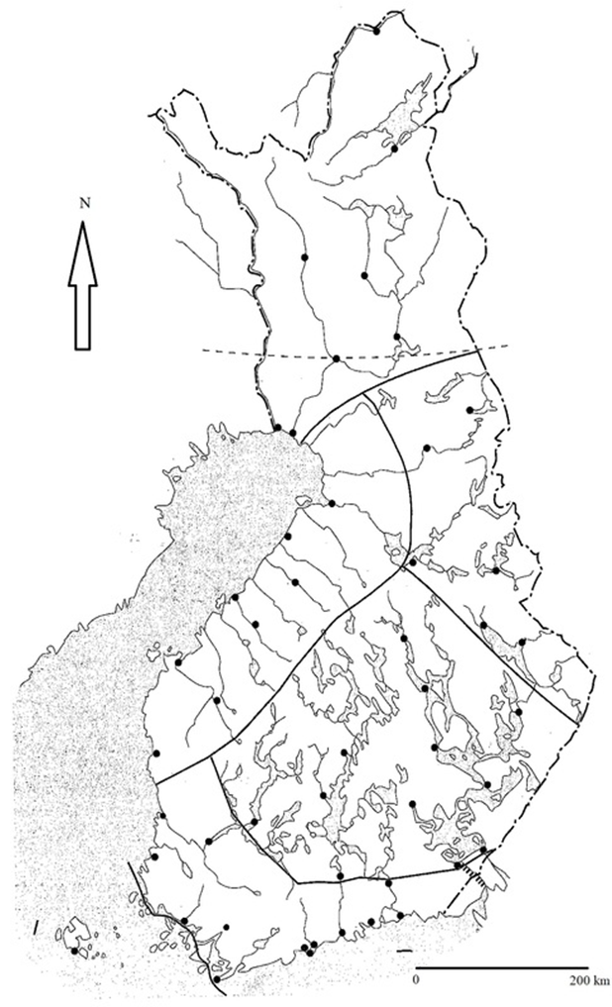
Järvi-Suomen alue

Slide 3
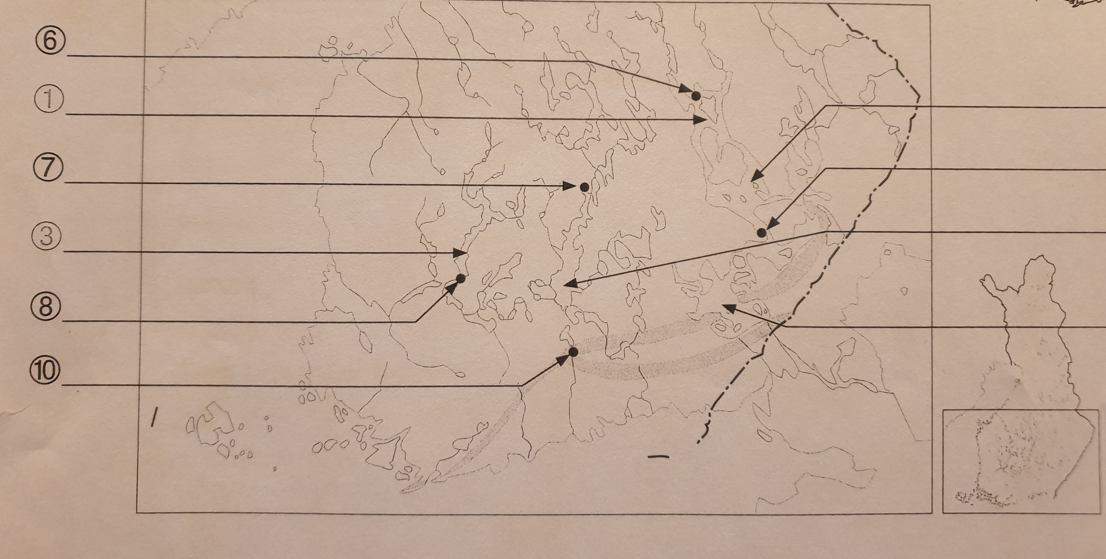
Järvi-Suomen kaupungit ja järvet nimet
Kuopio
Kallavesi
Haukivesi
Savonlinna
Jyväskylä
Päijänne
Näsijärvi
Tampere
Saimaa
Lahti

Slide 4
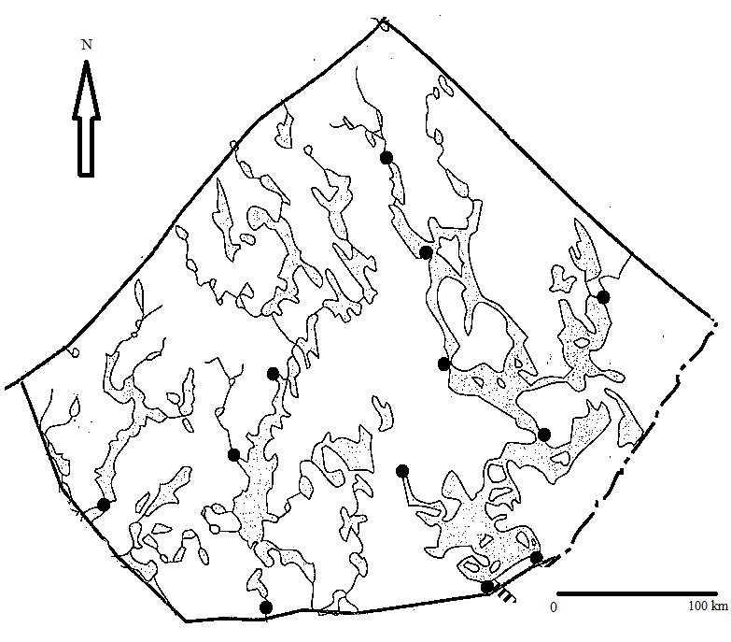
Järvi-Suomi kaupungit nimet
Lisalmi
Kuopio
JOENSUU
Jyväskylä
Varkaus
Savonlinna
Jämsä
Mikkeli
Tampere
Imatra
Lappeenranta
Lahti

Slide 5
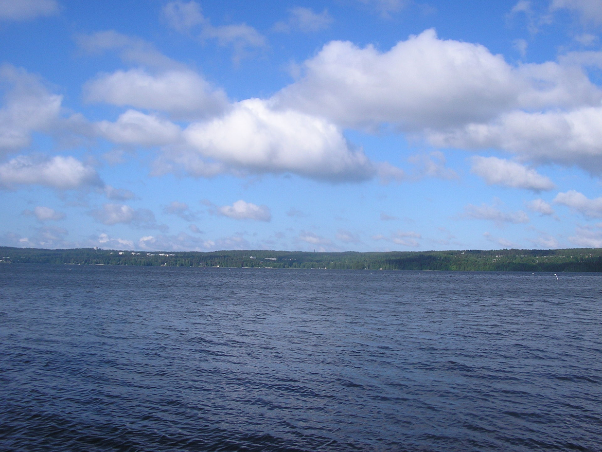
https://www.bing.com/images/search?q=vesij%C3%A4rvi&qs=n&form=QBIR&sp=-1&pq=vesij%C3%A4rvi&sc=4-9&sk=&cvid=4F0288045BDF47D1AC0D71405969FAD0
https://www.bing.com/images/search?q=vesij%C3%A4rvi&qs=n&form=QBIR&sp=-1&pq=vesij%C3%A4rvi&sc=4-9&sk=&cvid=4F0288045BDF47D1AC0D71405969FAD0

Slide 6
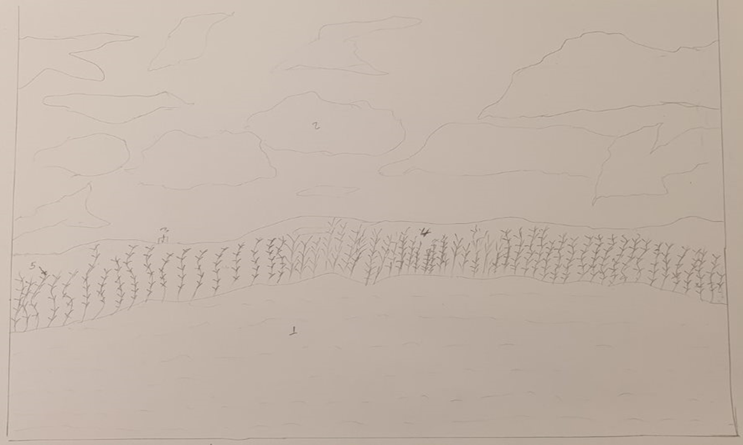
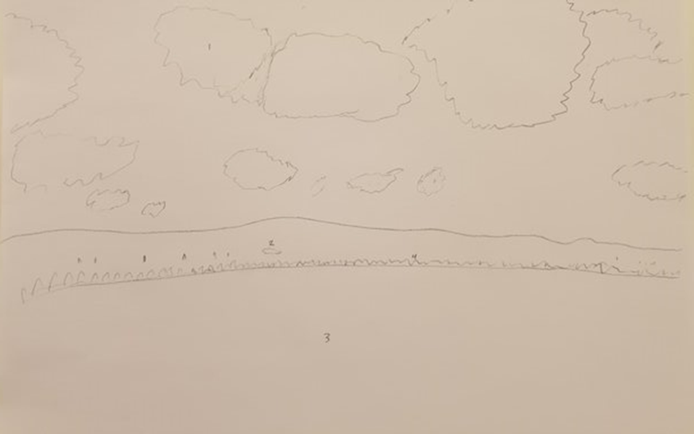

Slide 7
Järvi-suomi
1.järvi. että järvi suomessa on paljon järviä
2. pilvi. Taivas on pilvi ja nähdä kaunisti
3.taloja.ja mökki ovat järven lähellä
4.puita. ja metsä ovat lähellä järven ja suomessa on paljon metsä

Slide 8
Järvi-Suomen asukaslukuja
1.kuopio.väkiluku on 119 438, asukkaita ja pinta-ala on 4 326,36km
2.Jyväskylä.väkiluku on 124 467, asukkaita ja pinta-ala on 1 466,35km
3.Tampere.väkiluku on 238 245, asukkaita ja pinta ala on 689 59km
4.Lahti.väkiluku on 119 925, asukkaita ja pinta-ala on 517,64km
5.Mikkeli.väkiluku on 53 258, asukkaita ja pinta-ala 3 229,57km

Slide 9
asukkaita

Slide 10
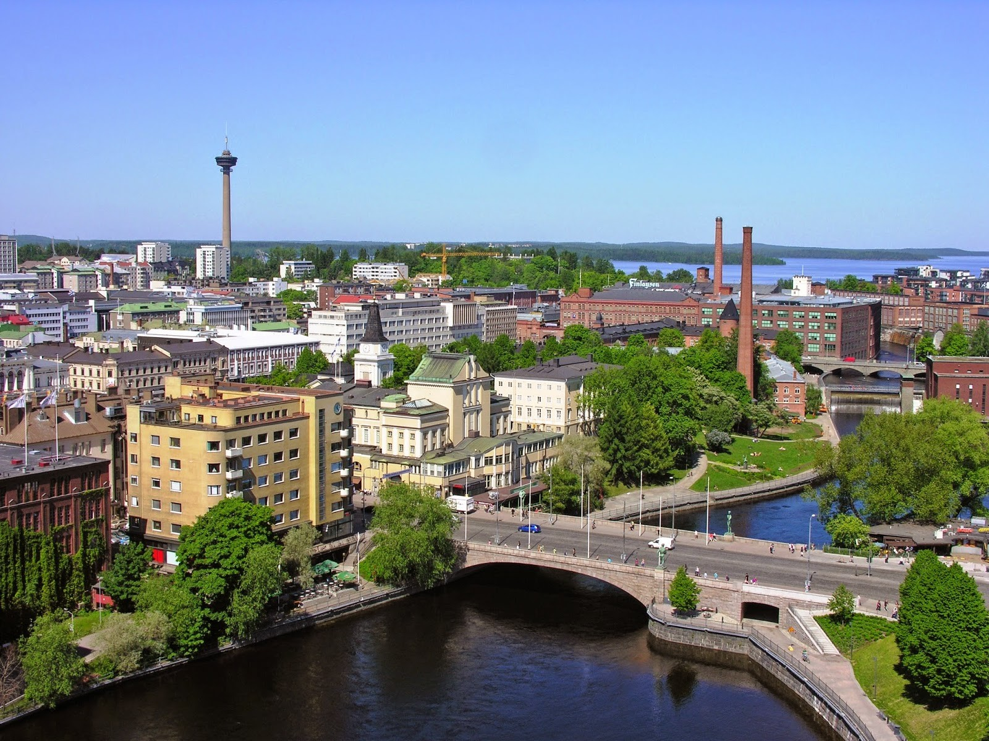
Tampere on vanha tehdaskaupunki
https://d1bvpoagx8hqbg.cloudfront.net/originals/why-finland-freeze-balls-4d0ae5d7c01b64fced3fbc115f2f1481.jpg

Slide 11
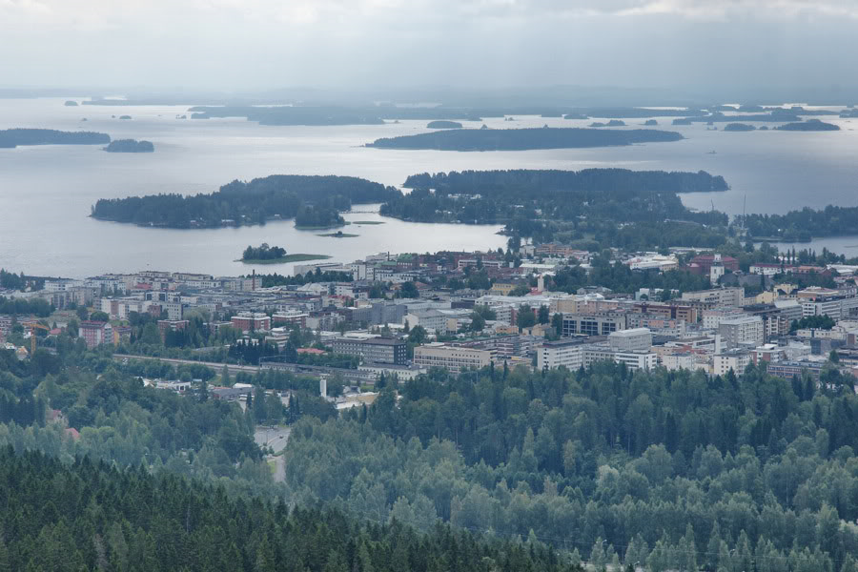
Kuopio on kallaveteentyöntyvällä niemellä se tarkoita etta paljon vesiä
https://fi.wikipedia.org/wiki/Kuopio#/media/Tiedosto:Puijontornista.jpg

Slide 12
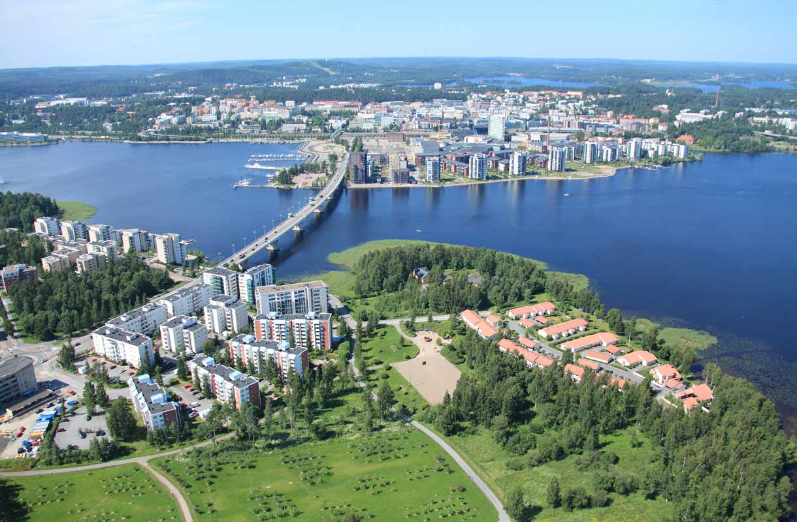
Jyväskylä sijaitsee kolmen järven välisellä kannaksella
http://www.rantapallo.fi/wp-content/uploads/2012/06/Suomi-Jyvaskyla-ilmakuva-Jyvaskylan-kaupunki-Suomen-Ilmakuva-Oy.jpg

Slide 13
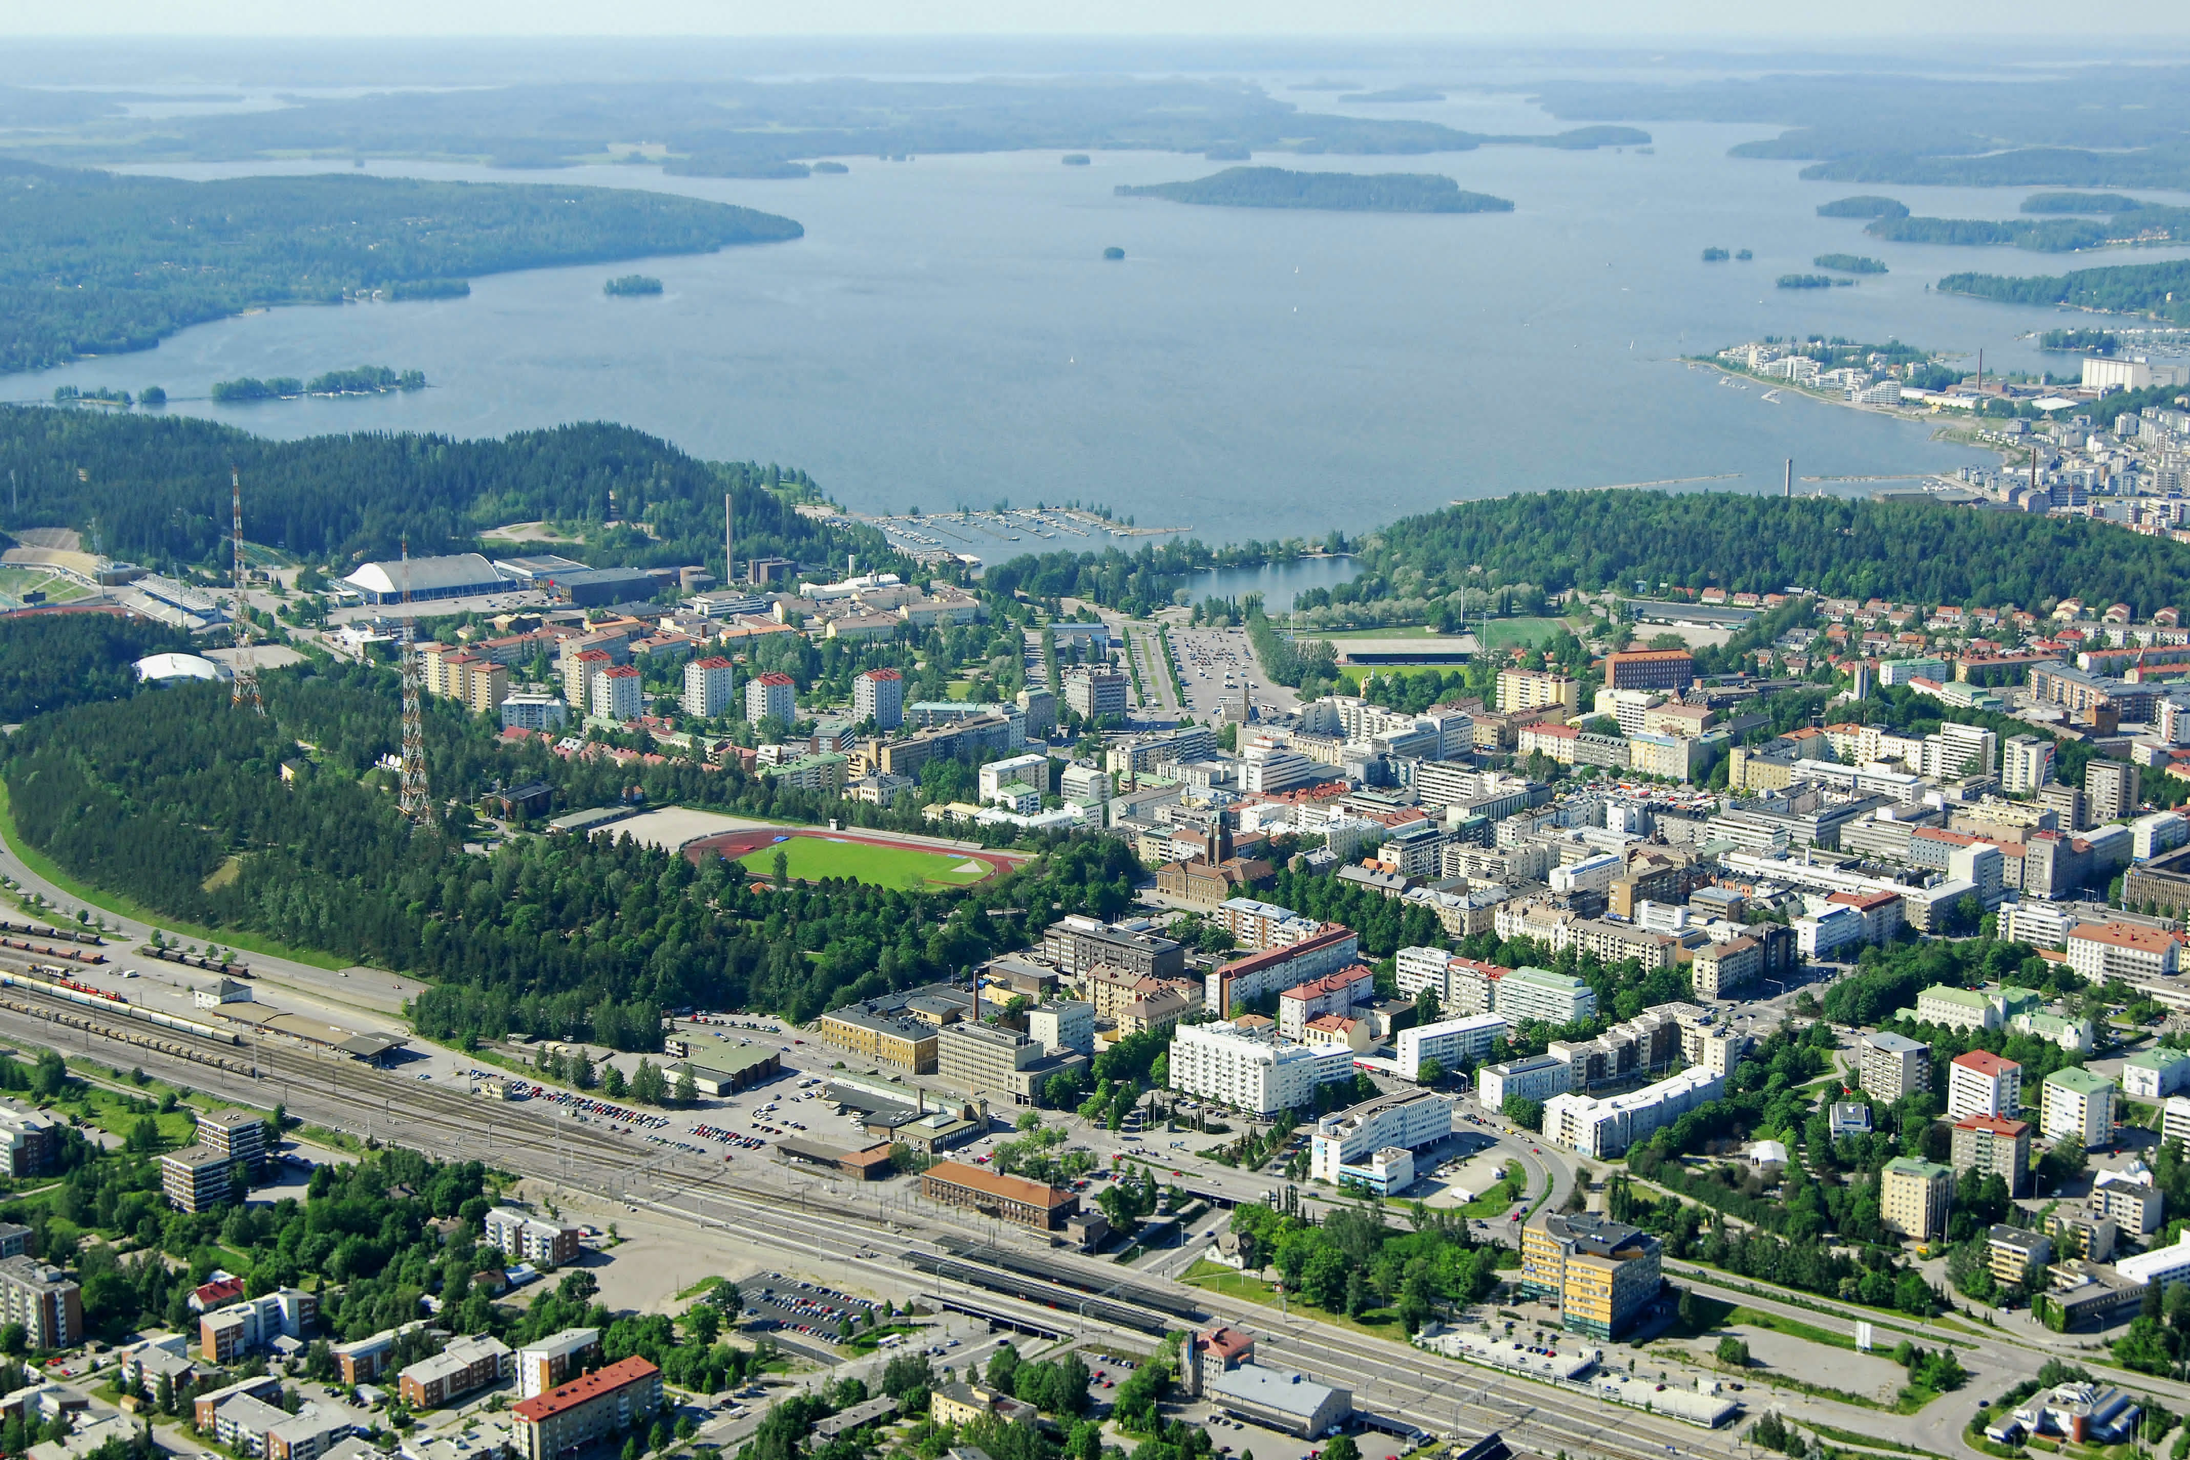
Lahti sijoittuu Järvi-suomen eteläreunalle Salpausselälle.
https://img.marinas.com/v2/ea5671ecc17d5dd97f287c0ff68eb3880cb4a7ce352ee8ecce29bf6df8ae43c5.jpg

Slide 14
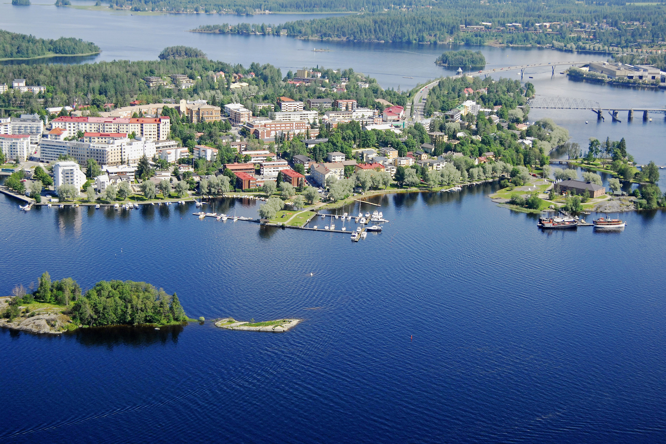
Savonlinna sisävesilaivat kuljettavat matkustajia Järvi-suomen vesireiteillä
https://img.marinas.com/v2/9be12301296326c93770da0c1b593f6e96a27106b731099ce46cb4cefaa12433.jpg

Slide 15

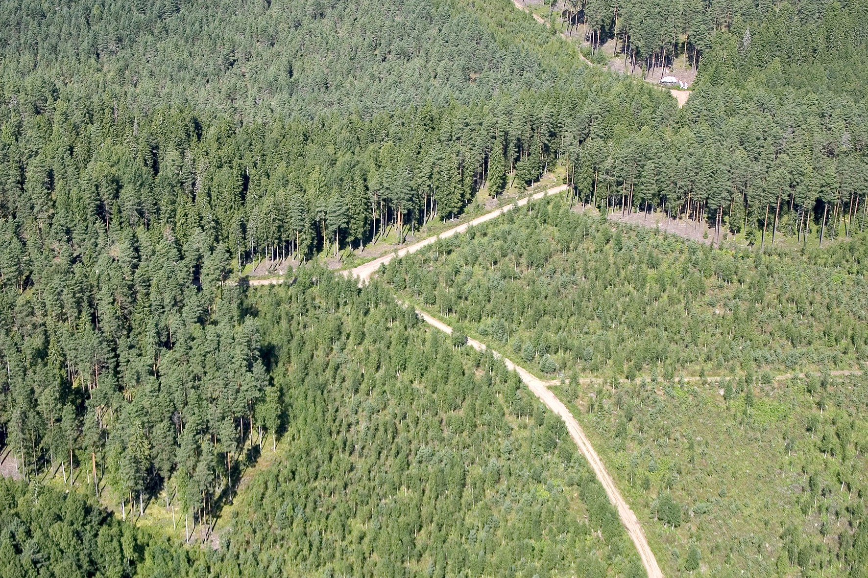
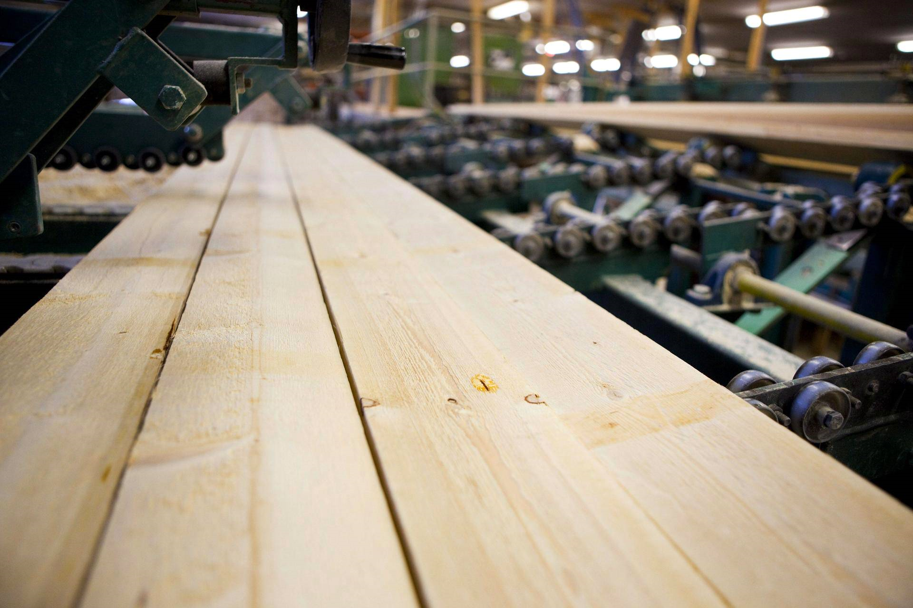
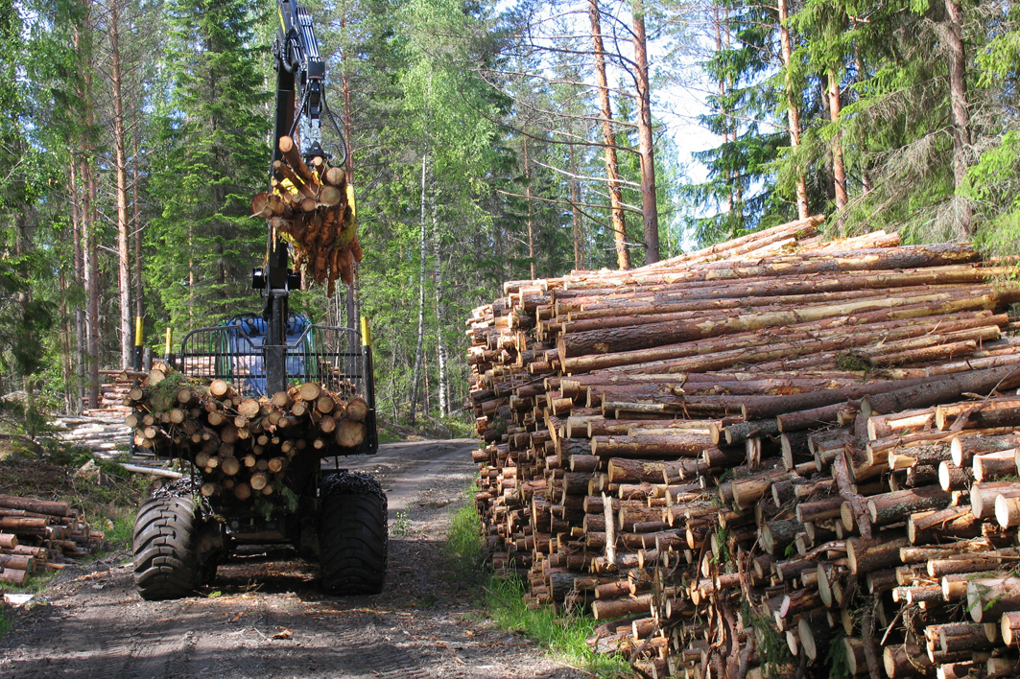
Metsäteollisuus metsäteollisuusalue, sillä alueella on paljon teollisuuden tarvitsemaa raaka-ainetta eli puuta.
sanomalehdet 2013 metsäteollisuus
https://www.bing.com/images/search?view=detailV2&ccid=SNtzzXqI&id=052DCFEF74C021A9F0C88B68B9F18413D15B3FCD&thid=OIP.SNtzzXqIsUqdrliIBNXewQHaE7&mediaurl=https%3a%2f%2fwww.metsateollisuus.fi%2fuploads%2f2017%2f03%2f03133800%2f789.jpg&exph=708&expw=1063&q=metsaeteollisuus&simid=608043407290466644&selectedIndex=12&ajaxhist=0
https://www.bing.com/images/search?view=detailV2&ccid=lnrDwyUE&id=B307FA7917AE2695C117F5836C2A1D8B7DCB844E&thid=OIP.lnrDwyUERj1QAt6jb2vhlgHaE8&mediaurl=https%3A%2F%2Fhs.mediadelivery.fi%2Fimg%2F1920%2F2693949f7b774c38b0f6e36afc0fb928.jpg&exph=1280&expw=1920&q=metsaeteollisuus&simid=608038837458897733&selectedindex=45&ajaxhist=0&vt=0&sim=11
https://www.bing.com/images/search?view=detailV2&ccid=7VQ1CTtr&id=3377E33DEE3B97E86B94046A8ECCD5654DC101BE&thid=OIP.7VQ1CTtrWxPC0My2xNNO7QEsDH&mediaurl=https%3A%2F%2Fwww.metsateollisuus.fi%2Fuploads%2F2017%2F03%2F02140600%2F7139.jpg&exph=1181&expw=1772&q=metsaeteollisuus&simid=607990901318748734&selectedindex=62&ajaxhist=0&vt=0&sim=11

Slide 16
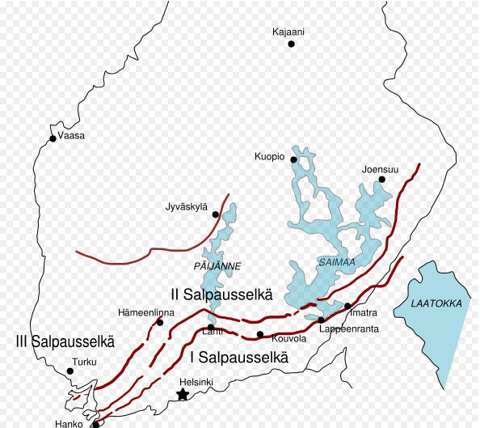
Salpausselkä
https://commons.wikimedia.org/wiki/File:Salpausselat-kartta.svg#/media/Fil:Salpausselat-kartta.svg

Slide 17
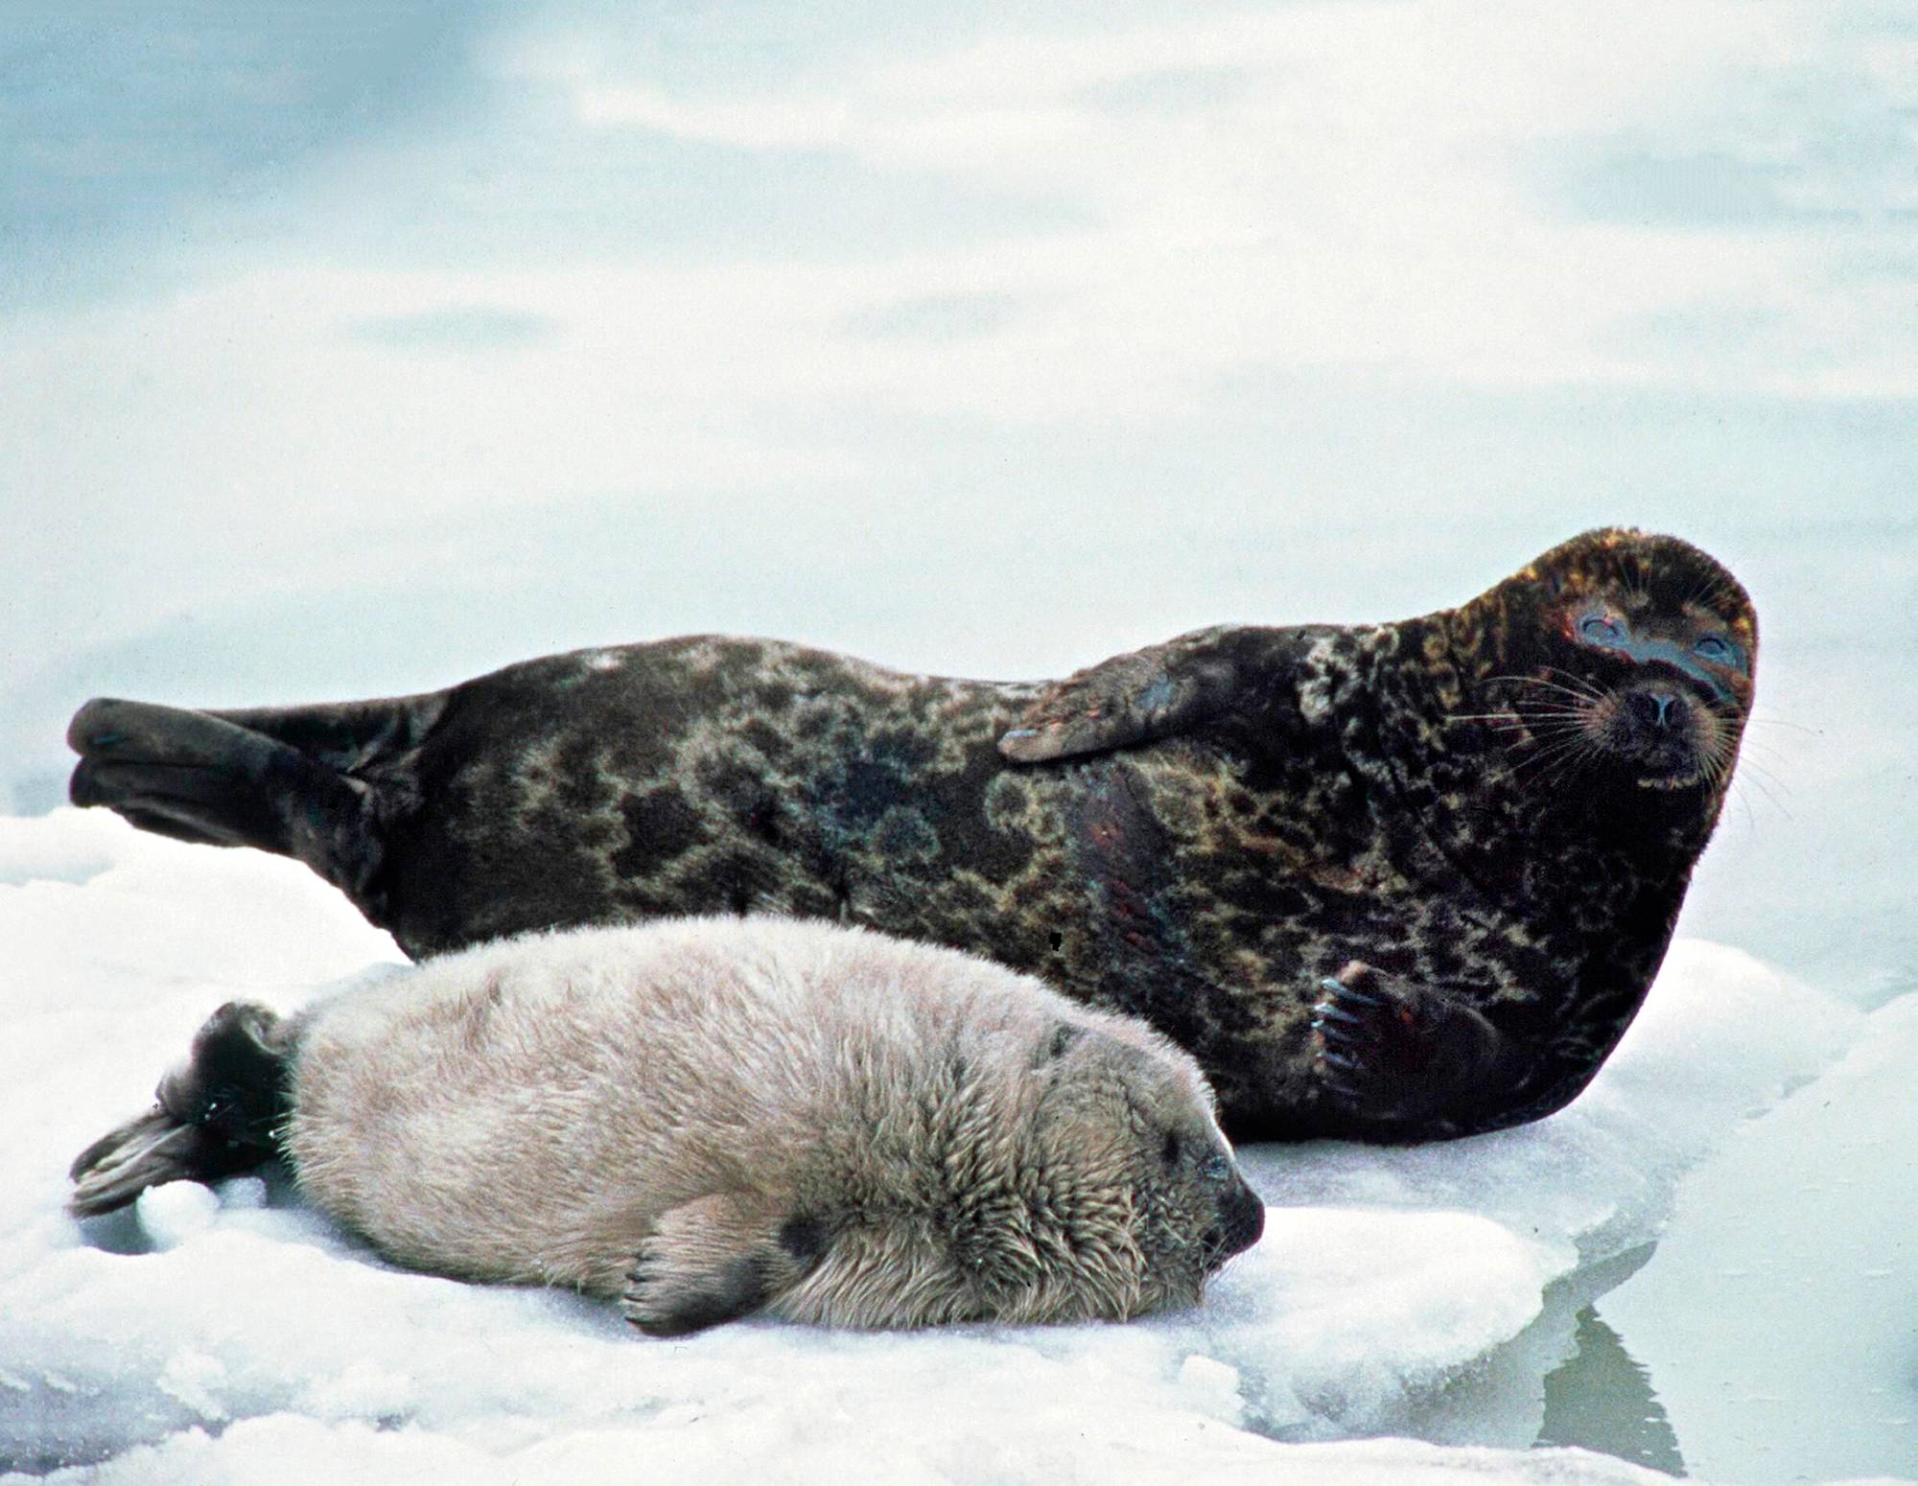
Saimaannorppa ja kuutti
https://www.bing.com/images/search?view=detailV2&ccid=DXUiWQPA&id=D3EEC92244B19A34096C921390E5495301B9BA38&thid=OIP.DXUiWQPAXEsls6Hs_yw63QHaEx&mediaurl=http%3A%2F%2Fwww.hitohyva.fi%2Fwp-content%2Fuploads%2F2015%2F09%2Fnorppa-kivell%25C3%25A4.jpg&exph=760&expw=1181&q=saimaannorppa&simid=608015103480234186&selectedindex=11&ajaxhist=0&vt=0&sim=11

Slide 18
Saimaannorppa
Saimaannorppa on suojelueläin. Synnyttää yhden poikasen. Saimaannorppa poika nimi on kuutin. se asuu Linnansaaren kansallispuisto Haukividellä.
Se syö kaloja.

Slide 19
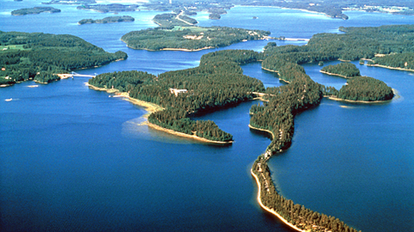
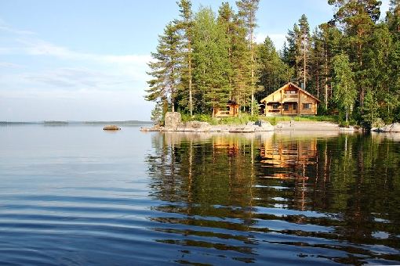
järvi-suomessa suurimmat järvet
https://www.bing.com/images/search?view=detailV2&ccid=9Y1raONS&id=DAE65D1F69027A17E284BB5D03ACBF58CBEF3C96&thid=OIP.9Y1raONSQBgtyma_Mfd9VQHaE8&mediaurl=https%3A%2F%2Fwww.fishinginfinland.fi%2Fkuvat%2F20_small.jpg&exph=340&expw=510&q=j%c3%a4rvi-suomessa+j%c3%a4rvet&simid=608002231436509778&selectedindex=10&ajaxhist=0&vt=0&sim=11
https://www.bing.com/images/search?view=detailV2&ccid=Btr5Px59&id=9FB2FC9584B339E80109DB049E14C937C7150DDC&thid=OIP.Btr5Px59mFsOq5EJtILwPQHaEK&mediaurl=https%3a%2f%2fcdn.thinglink.me%2fapi%2fimage%2f649883980258082818%2f1240%2f10%2fscaletowidth&exph=326&expw=580&q=j%c3%a4rvi-suomessa+j%c3%a4rvet&simid=608006522092978815&selectedIndex=2&ajaxhist=0

Slide 20
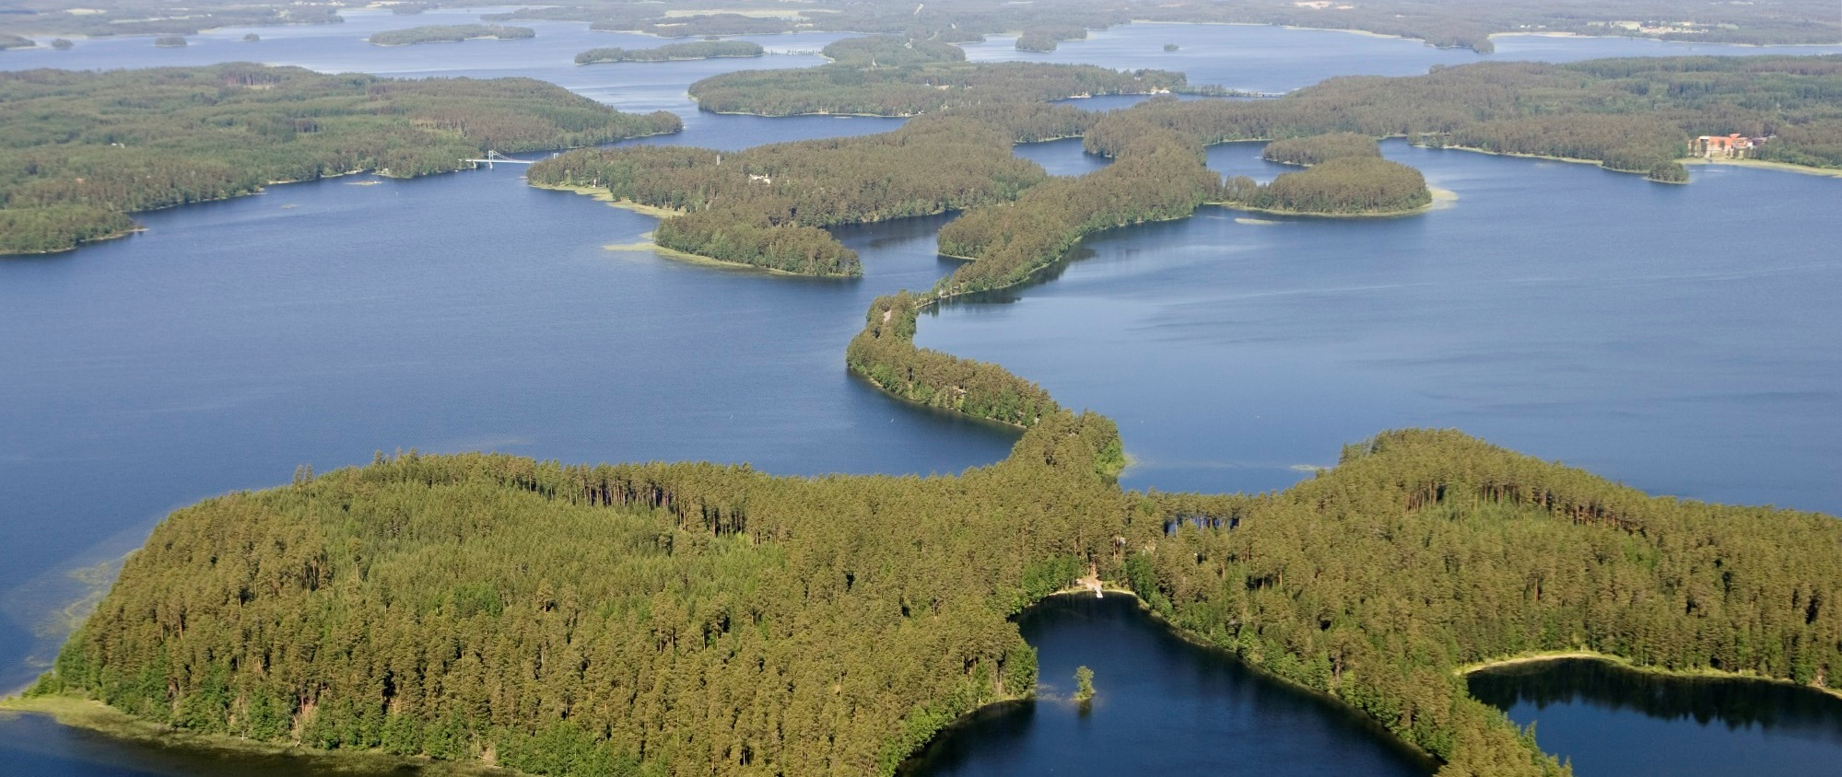
Savonlinnan itäpuolella sijaitseva kaunis Punkaharju lienee harjuista tunnetuin.
https://www.bing.com/images/search?view=detailV2&ccid=yuKO7RJg&id=C5A7D24DCBCF11E919A6719CB70D14B81D1D14E8&thid=OIP.yuKO7RJguZUX7WWdaOQcSgHaDI&mediaurl=http%3a%2f%2fvisitsavonlinna.fi%2fwp-content%2fuploads%2fsites%2f2%2f2016%2f05%2fPunkaharju-lusto.jpg&exph=844&expw=1999&q=punkaharju&simid=607993199125989582&selectedIndex=0&ajaxhist=0

Slide 21
Metsäteollisuus
https://youtu.be/Q8VL1yftmtY
https://youtu.be/kZGyzZDppDY
puun hakkuut

Slide 22
Punkaharju
https://youtu.be/Xz4eSGXxsCk

